Slide 1
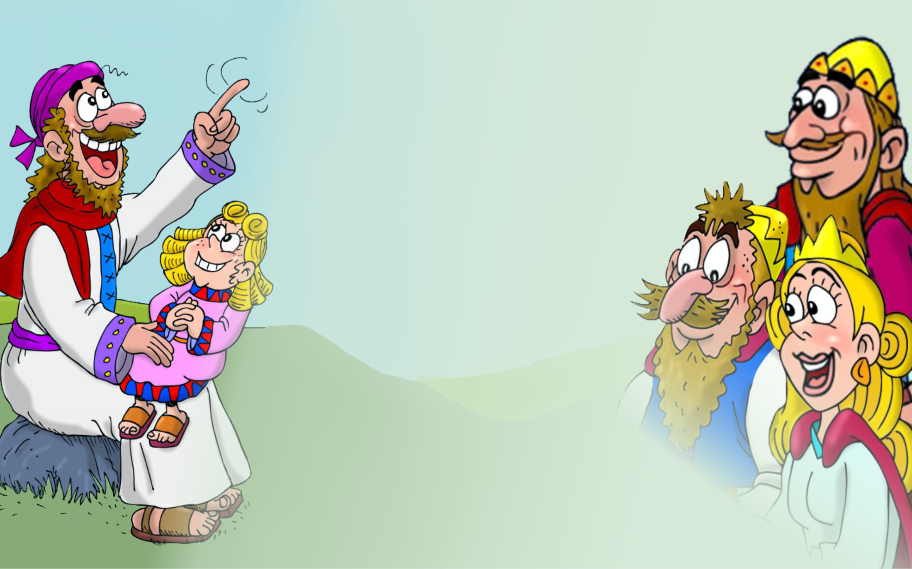


Slide 2


La conspiración
de Amán
La conspiración
de Amán
©2015 hermanamargarita.com

Slide 3
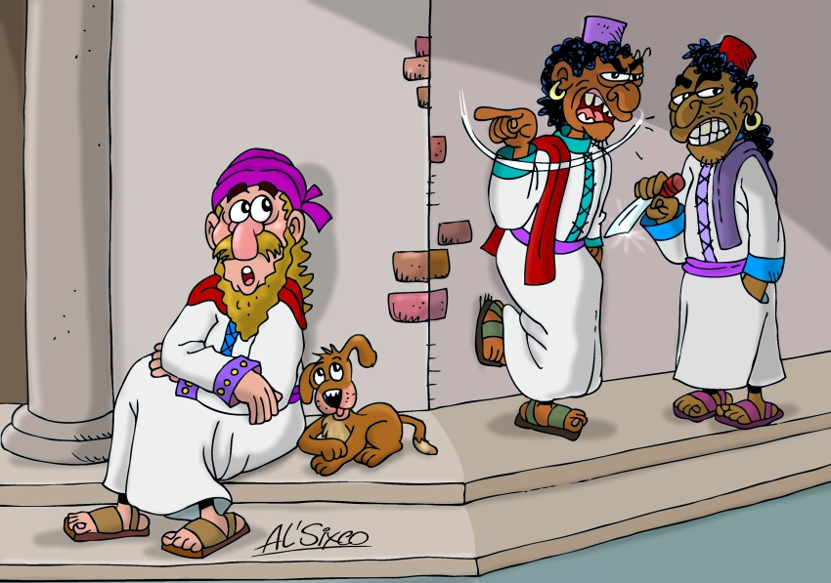
MARDOQUEO Y LOS TRAIDORES

Slide 4
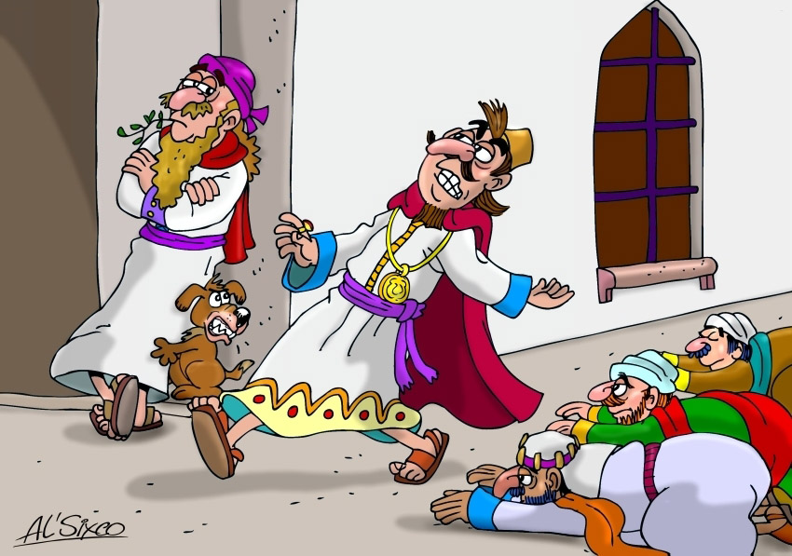
,
MARDOQUEO NO SE ARRODILLA ANTE AMAN

Slide 5
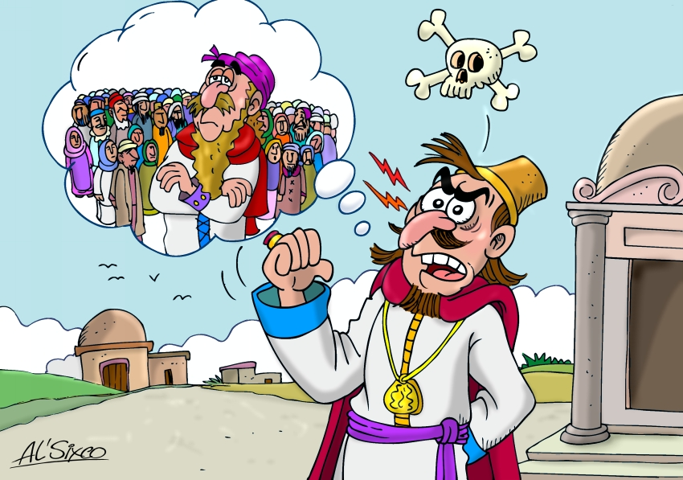
AMÁN DECIDE DESTRUIR A LOS JUDÍOS

Slide 6
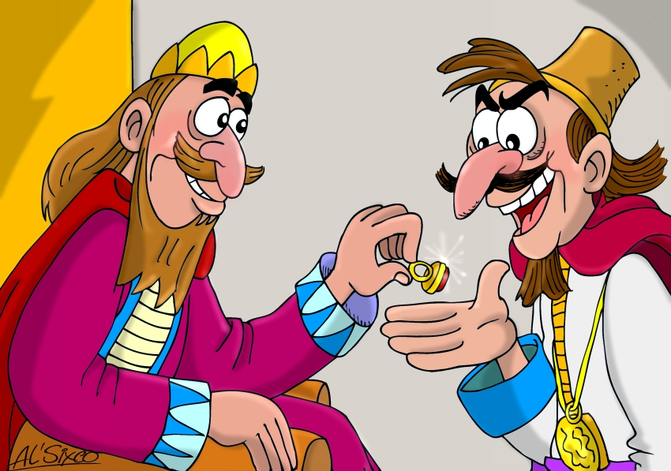
EL REY DA A AMÁN SU ANILLO

Slide 7
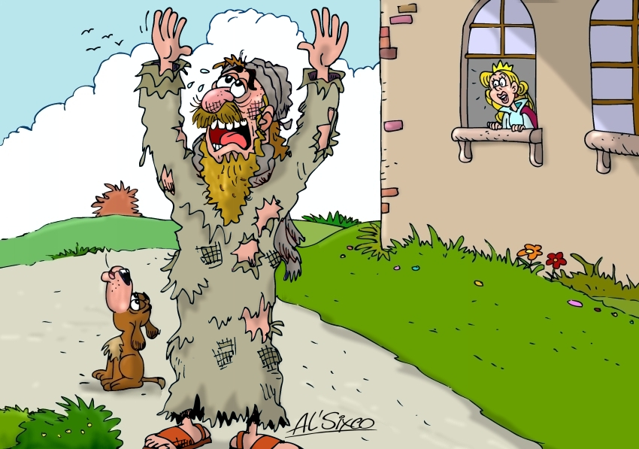
MARDOQUEO GIME DEBIDO AL DECRETO

Slide 8
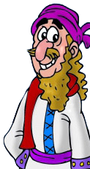
MENSAJE DE MARDOQUEO A ESTER
^{¡Para un momento}
como éste has llegado al trono!
^{¡Para un momento}
como éste has llegado al trono!

Slide 9
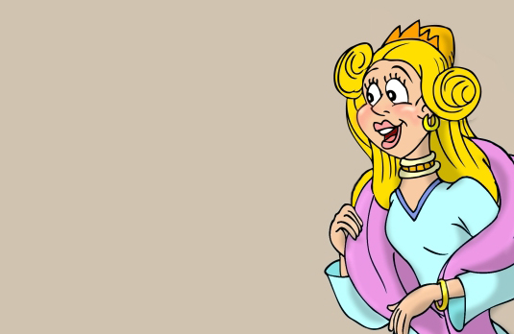
ESTER DECIDE INTERCEDER POR SU PUEBLO
¡Si perezco,
que perezca!
¡Si perezco,
que perezca!

Slide 10

^{Venga también a mí}
^{tu misericordia, oh Señor,}
^{tu salvación, conforme}
^{a tu palabra.}
^{Salmo 119:41}
^{Venga también a mí}
^{tu misericordia, oh Señor,}
^{tu salvación, conforme}
^{a tu palabra.}
^{Salmo 119:41}

